Slide 1
Об информационном сопровождении создания и функционирования региональной сети Центров «Точка роста»

Slide 2
ОСНОВНЫЕ ЦЕЛИ ИНФОРМАЦИОННОГО СОПРОВОЖДЕНИЯ («Точка роста»):
1
Информирование об образовательных программах и мероприятиях Центров «Точка роста»
Презентация результатов, достижений обучающихся
Анонсирование событий
Формирование собственного образа и бренда Центров «Точка роста»
2
3
4

Slide 3
ТЕМЫ, КОТОРЫЕ НЕОБХОДИМО ОСВЕЩАТЬ
готовность инфраструктуры к началу учебного года;
повышение квалификации педагогов, освоение новых технологий и новых методов обучения;
торжественное открытие, Дни открытых дверей;
информационная компания по информированию родительской общественности;
старт набора учебных групп;
достижения обучающихся/участие и победы в конкурсах;
анонсы мероприятий/итоги мероприятий;
визит приглашенных спикеров/почетных гостей.
Основной перечень
проекты обучающихся;
информация о наставниках;
содержание образовательных программ;
организационные моменты и режимные изменения;
релевантные новости из внешних источников;
пользовательский контент;
фотографии и видео обучающихся, отзывы обучающихся и родителей,
другой развлекательный контент, созданный обучающимися и имеющий отношение к деятельности организации
Дополни-тельный перечень

Slide 4
РЕКОМЕНДУЕМЫЕ СОЦИАЛЬНЫЕ СЕТИ
Рекомендуется осуществлять информационное сопровождение деятельности «Точек роста», используя наиболее популярные среди обучающихся, родительской и педагогической общественности социальные сети Вконтакте, Инстаграмм, Фейсбук

Slide 5
ФОРМАТЫ РАЗМЕЩЕНИЯ КОНТЕНТА:
фотоподборки
инфографики
ссылки на статьи
видео
тексты
(должны всегда визуально сопровождаться)
лонгриды
(есть возможность использования во «Вконтакте»)
17

Slide 6
КРИТЕРИИ ПОСТОВ !ОЧЕНЬ ВАЖНО!
Оригинальные фото с места событий с логотипом
Незаваленный горизонт.
Одиночные фото (не коллаж и не альбом).
Отметка на фото (активная ссылка на инстаграм-страницу) известных личностей.
Отметка геолокации
Качественное фото
Грамотный текст
Критерии фото:
Критерии постов:
Тексты перед выпуском обязательно проверяются.
Текст не перегружать сложной информацией.
Язык максимально простой.
Использовать минимальное количество смайлов и только в крайнем случае.
Критерии текста:

Slide 7
СИСТЕМА ХЕШТЕГОВ, КОТОРЫЕ НЕОБХОДИМО ДОБАВЛЯТЬ В НОВОСТИ
Теги по проектам:
#ТочкаРоста, #СовременнаяШкола
Сквозной тег для всех публикаций:
#НацпроектОбразование #ОбразованиеВПриоритете #Минпросвет #НациональныеПроекты #Наименование Региона
#ТочкаРоста #НацпроектОбразование #ОбразованиеВПриоритете #Минпросвет #НациональныеПроекты #МосковскаяОбласть
Пример:

Slide 8
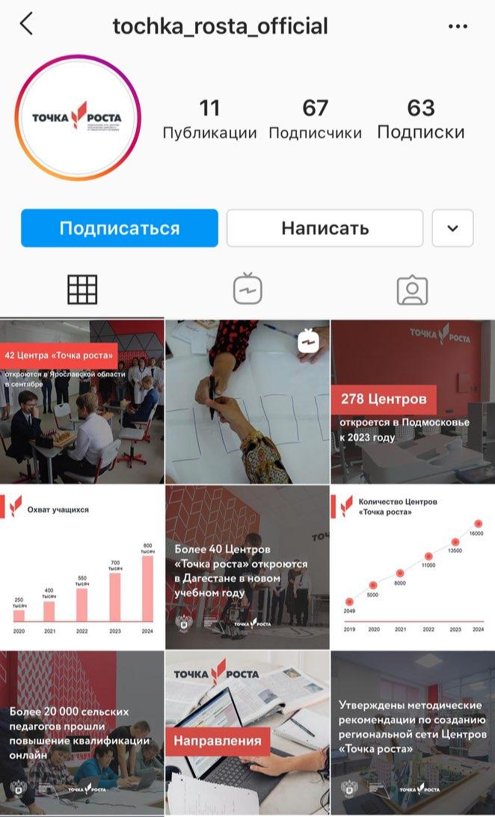
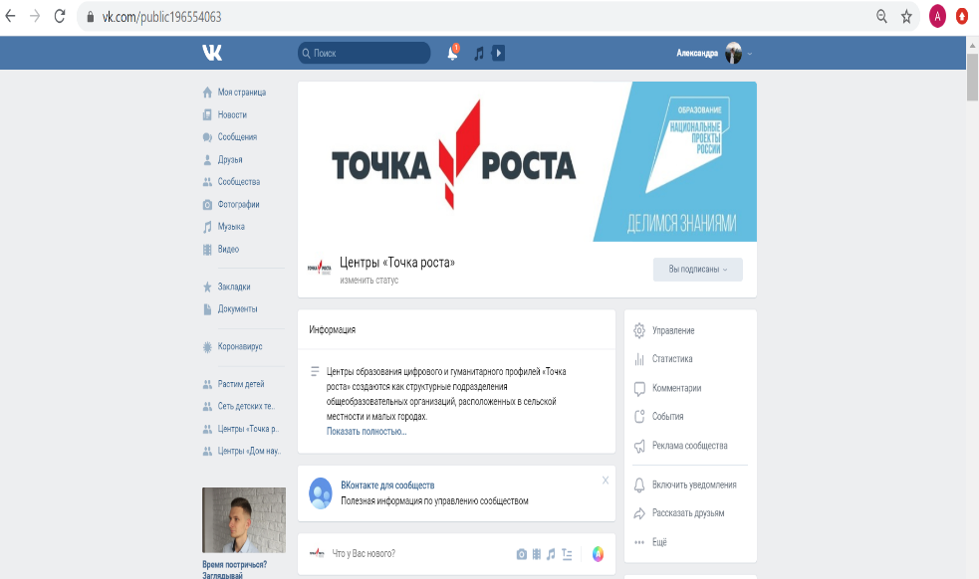
Федеральные социальные сети
https://vk.com/public196554063
@tochka_rosta_official
https://t.me/tochkarosta_official

